Slide 1
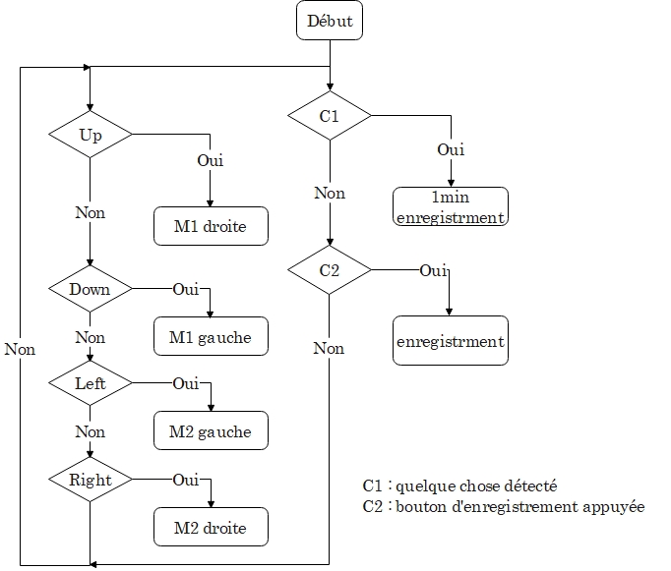
Caméra de surveillance
Quelque chose détecté
Historique
Caméra de surveillance
Vidéo en direct
!
Historique
Commencer l’enregistrement
Commander la position de caméra à distance

Slide 2

Historique
Caméra de surveillance
Recherche
Résulta de recherche

Slide 3
Cette partie de notre projet permet de surveiller un espace en temps réel grâce à une interface intuitive. L'utilisateur peut visualiser le flux vidéo en direct et contrôler l'orientation de la caméra à distance à l'aide des boutons de direction. Un bouton d'enregistrement permet de sauvegarder les séquences vidéo en cas de besoin. De plus, un système de détection automatique signale toute activité suspecte, déclenchant un enregistrement d'une minute si un mouvement est détecté. Un historique est également accessible pour revoir les enregistrements.

